Slide 1
Paketerkennung
Von: Martin Pause, Jan Hübchen, Max Roth

Slide 2
Inhalt
Problemstellung
Lösungsskizze
Anforderung
Features
Modellierungsmethode

Slide 3
Problemstellung
Erkennung von drei verschiedenen Paketgrößen
Wodurch lässt sich ein Paket beschreiben?

Slide 4
















Lösungsskizze

Slide 5
Anforderung
Drei verschiedene DHL-Pakete
Fester Teststand
Raspberry Pi und Kamera

Slide 6
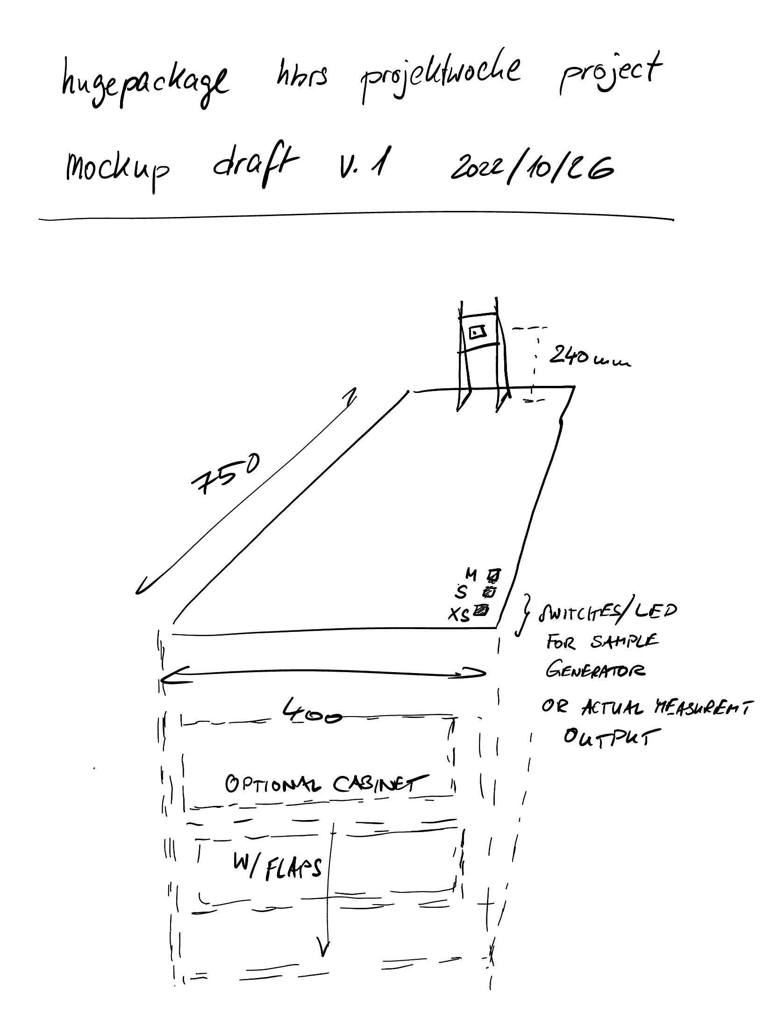

Slide 7
Features
Anzahl der gelben Pixel
Eventuell Ecken, Kanten

Slide 8
Modellierungsmethode
Neuronale Netze

Slide 9
Planung der nächsten zwei Wochen
Traings- und Testdaten erstellen
Programme zusammenfassen

Slide 10
Präsentationsfähigkeit herstellen
Inference + Skript für Raspberry Pi
Zuverlässiges erkennen der Pakete
Ordnung
Training
Git aufräumen
Pixel kategorisieren
Gelbe Pixel erkennen
Trainingsdaten sammeln
Mockup
Idee
Progress

Slide 11
Wochenaussicht
Accuracy gering --> verbessern
Neue/s Feature entwickeln

Slide 12
Lerneffekte
HSV-Spektrum
Kompetenz in Python
Neuronales Netz angewendet
Grundverständnis in GitHub

